Slide 1
عمليات مكاتب أمامية
Front office operations
THM505
اسمُ المؤلّف: أحمد عفيفه

Slide 2
المقسم والهاتف
الثامنة

Slide 3
التعامل مع المكالمات.
معايير الهاتف.
مكالمة الاستيقاظ.

Slide 4

المقسم والهاتف

Slide 5

المقسم والهاتف
أهمية نظام الهاتف

Slide 6
المقسم والهاتف
التعامل مع المكالمات
الانطباع الأول.
كن متواصلاً جيداً.
إدارة المكالمة.
الاستماع.

Slide 7
معايير الهاتف
الرد على الهاتف.
التحية.
التفاعل مع الضيف.
وضع المكالمات قيد الانتظار.
إنهاء المكالمة.

Slide 8

معايير الهاتف
المصطلحات المستخدمة:

Slide 9

معايير الهاتف
الرد على المكالمات

Slide 10
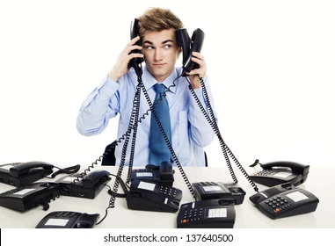
معايير الهاتف
إجراء الاتصالات

Slide 11
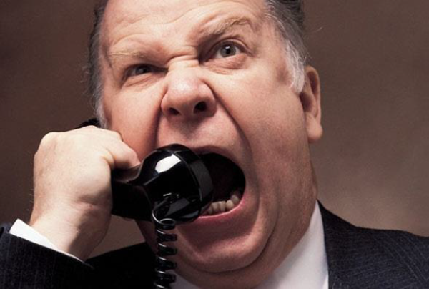
معايير الهاتف
التعامل مع المتصلين النافذ صبرهم

Slide 12

معايير الهاتف
وضع المكالمات قيد الانتظار

Slide 13
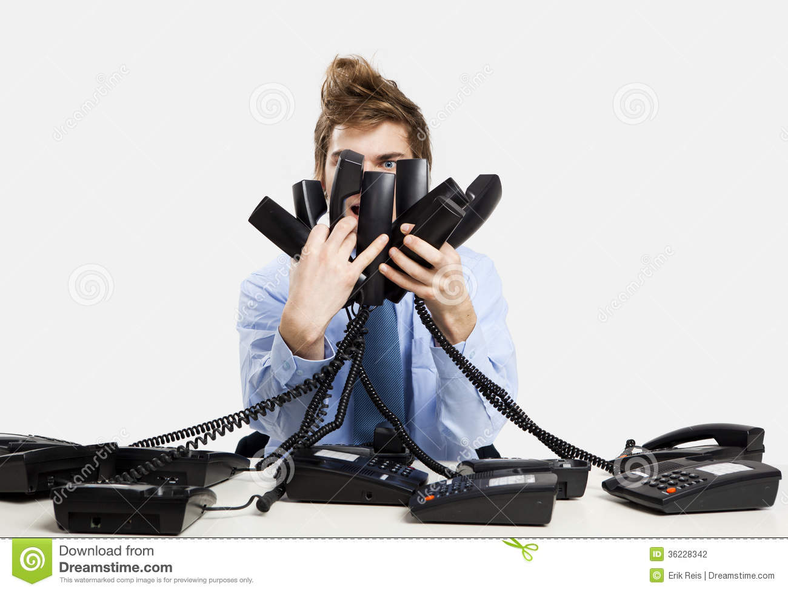
معايير الهاتف
تحويل المكالمات

Slide 14
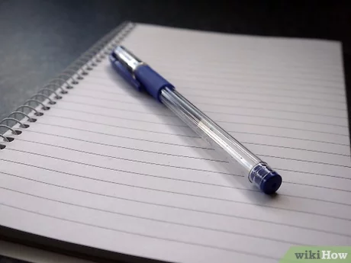
معايير الهاتف
أخذ الرسائل

Slide 15
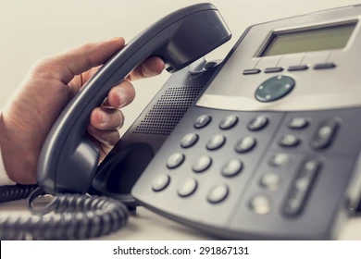
معايير الهاتف
إنهاء المحادثات

Slide 16
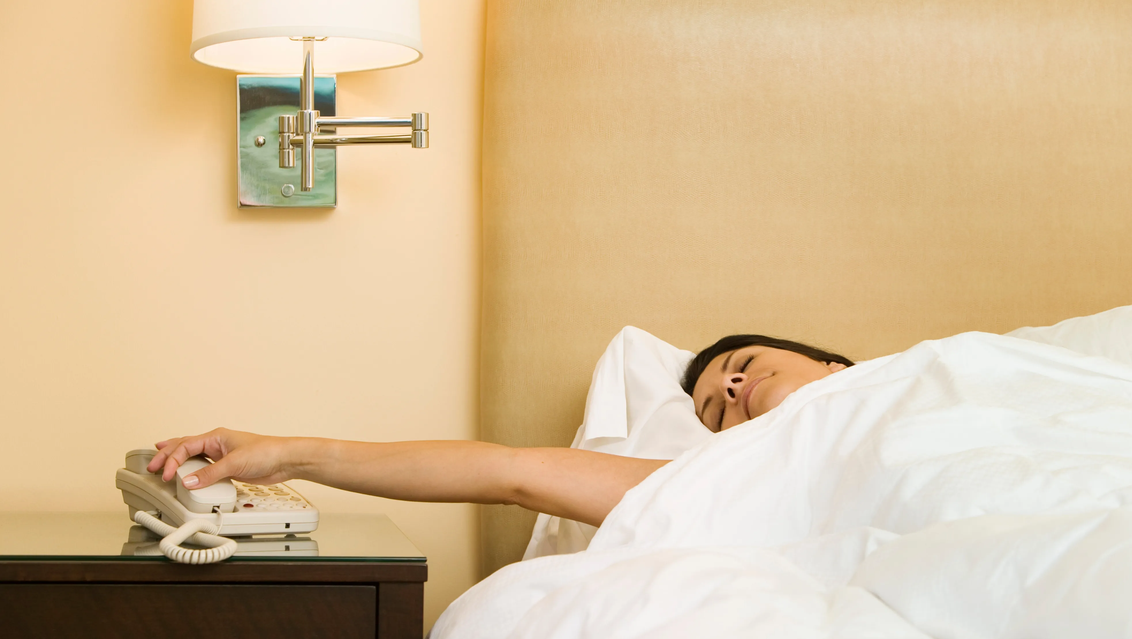
مكالمة الاستيقاظ

Slide 17
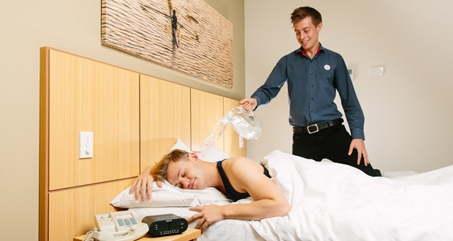
مكالمة الاستيقاظ

Slide 18
ملخص
في بيئة الأعمال التنافسية اليوم، تعد العلاقات الجيدة ضرورية لتأمين أعمال جديدة ومتكررة، وكثير من الموظفين غير مدركين للصورة التي يرسمونها في أثناء مشاركتهم في الاتصالات الهاتفية. وبغض النظر عن القسم الذي ينتمي إليه الموظف، يحتاج جميع الموظفين الذين يتفاعلون مع الضيوف عبر الهاتف إلى فهم كيفية تقديم خدمات ضيوف فائقة، شركاء مكتب الاستقبال، وموظفي المطاعم (بما في ذلك الخدم والمديرين)، ومتخذي أوامر خدمة الغرف، ووكلاء الحجز، ومشغلي PBX، وما إلى ذلك، كلهم ​​في وضع يسمح لهم بزيادة تصور الخدمة وزيادة الأرباح بمجرد تدريبهم بشكل صحيح.

Slide 19
تم التعرف في هذا الفصل على:
التعرف إلى قسم الهاتف والمقسم.
معرفة المعايير المتبعة في الرد على مكالمات الضيوف.
إدراك معايير استخدام الهاتف؟
التعرف إلى دور القسم في مكالمات الإيقاظ.

